Slide 1

Creando Servicios y microservicios con Spring Boot

Slide 2

Spring Framework
Como definición podemos decir que Spring es un framework de código abierto para la creación de aplicaciones empresariales Java, con soporte para Groovy y Kotlin. Tiene una estructura modular y una gran flexibilidad para implementar diferentes tipos de arquitectura según las necesidades de la aplicación.

Slide 3




Desarrollo de aplicaciones con Spring.
Aplicaciones de escritorio, aplicaciones de línea de comando, aplicaciones web clásicas, web reactivas, microservicios…
Aplicaciones que acceden a base de datos vía SQL directamente, a través de algún tipo de ORM, bases de datos NoSQL…
Aplicaciones con esquemas de seguridad clásica donde almacenamos en nuestra base de datos los elementos de seguridad, clave o credenciales, pero también con otros sistemas como OAuth 2.0, JWT, LDAP…
Aplicaciones pequeñas, medianas y grandes, aplicaciones que tienden a ser escalables, aplicaciones que vayamos a gestionar a través de contenedores, aplicaciones que necesitemos desplegar en la nube…

Slide 4
Características
Acceso a datos: soporte DAO, JDBC, ORM, Marshalling XML.
Gestión de transacciones.
Integración: comunicación remota, JMS, JCA, JMX, correo electrónico, tareas, programación, caché.
Pruebas (Testing): simulacro de objetos, el framework TestContext, Spring MVC prueba, WebTestClient.
Programación orientada a aspectos (AOP): permite la implementación de rutinas transversales.
MVC (Modelo Vista Controlador).
Seguridad.
Frameworks web: Spring WebFlux y Spring MVC.
Procesamiento de datos por lotes.

Slide 5
La Inyección de Dependencias
(Dependency Injection): Al momento de escribir una aplicación Java compleja, las clases de la aplicación deben ser lo más independientes posible de otras clases Java, para aumentar la posibilidad de reutilizarlas y probarlas independientemente de otras clases, mientras se prueban las unidades. Básicamente la inyección de dependencias (DI) ayuda a unir estas clases y al mismo tiempo mantenerlas independientes.

Slide 6
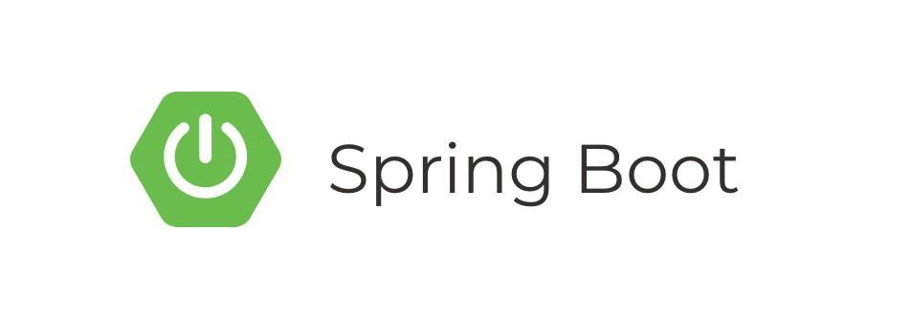
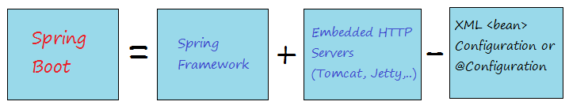
Spring Boot es una tecnología que permite optimizar los tiempos de desarrollo en la creación y despliegue de proyectos permitiéndonos a los desarrolladores enfocarnos en el desarrollo de la aplicación.
Podríamos definir Spring Boot como un acelerador para la creación de proyectos de Spring, que se basa principalmente en el concepto de convención antes de configuración.

Slide 7

Características
Servidores Embebidos
Spring Boot soporta a Tomcat y Jetty como servidores embebidos.
Configuración Simple
Spring Boot soporta cada una de las características de los mòdulos de Spring como son Spring MVC, Spring Data, Spring Rest, Spring Security y lo hace de una manera simple, a través de dependencias simples una sola por cada tecnologìa. Adicionalmente la forma de construirla y configurarla es simple y óptima de manera online a través de la herramienta Spring Initializr.
Características de Producción Listas
Spring Boot viene con características de configuración predefinidas para ambientes de producción. Adicionalmente se puede configurar características de acuerdo a la ambiente a través de Spring Profiles.

Slide 8


¿Qué es un API REST?
API (Application Programming Interface):
Interfaz de Programación de Aplicaciones.
REST – (REpresentational State Transfer)
Transferencia de Estado Representacional
Esto se puede traducir como “Una transferencia de datos que es representada por un estado en particular”
Un API REST se puede definir como una interfaz hecha para desarrolladores que expone nuestros recursos de una forma entendible y accesible para otros.

Slide 9
Convenciones para construir un API REST
Sustantivos sí, verbos no.
El énfasis se pone en los recursos, o sustantivos; especialmente en los nombres que se le asigna a cada tipo de recurso.
Una sintaxis universal para identificar los recursos. Cada recurso es direccionable únicamente a través de su URI.
EJ: /courses y /courses/{id}
Para operar sobre nuestro recurso podemos usar los verbos HTTP.
GET, POST, PATCH ó PUT, DELETE

Slide 10
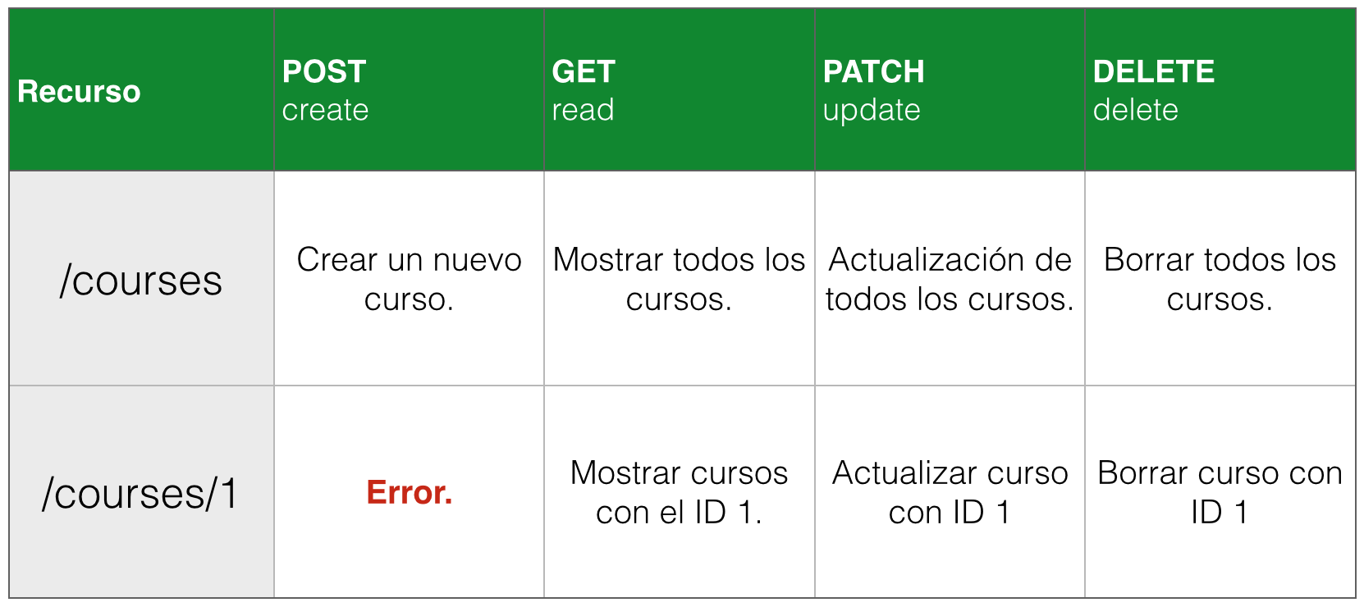
Convenciones para construir un API REST
Que nuestra API cuente con una versión, y mantenerla siempre a la vista en las peticiones es una buena práctica.
Ej: /v2/recurso
Guía: https://platzi.com/blog/como-crear-apis/

Slide 11
Tipos de Servicio
Servicios de tarea: Un servicio no agnóstico y que en general se corresponde con una actividad o tarea de un proceso de negocio.
Microservicios: Un servicio no agnóstico con un alcance funcional reducido. No suelen ser reutilizables de forma general, pero sí dentro de la aplicación en que se enmarcan.
Servicios de entidad: Un servicio agnóstico y que se relaciona con una o más entidades de negocio (por ejemplo, Cliente, Factura o Contrato). Tienen un contexto agnóstico. Por ejemplo, un servicio ‘Orden de compra’ tendría como contexto el procesamiento de cada orden de compra específica.
Servicios de utilidad: Un tipo de servicio agnóstico y reutilizable y que ofrece una funcionalidad puntual que no deriva de unas especificaciones de proceso. Suele encapsular funciones técnicas de bajo nivel como, por ejemplo, temas de seguridad o trazado (logs).

Slide 12
¿Qué es un servicio agnóstico?
“Un servicio agnóstico es aquel que no depende de tecnología propietaria ni de un proceso de negocio concreto.”
Quiere esto decir, que son tan independientes de donde se ejecutan y en que proceso lo hacen que prácticamente son utilizables allá donde queramos. En el otro extremo tenemos aquellos servicios que sólo valen para un caso específico
Los servicios técnicos son el mejor representante de servicios agnósticos:
Enviar email
Enviar fax
Consultar directorio de usuarios
Evidentemente, un servicio que envía un email se puede utilizar en cualquier proceso de negocio dentro de la empresa. Por ejemplo, el servicio de “abrir reclamación” seguramente sólo tiene sentido en el proceso de negocio de gestión de reclamaciones. Por lo tanto, este último servicio no se considera agnóstico.

Slide 13
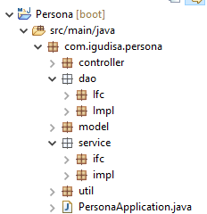
Patrón de diseño en capas
La creación del servicio se esquematiza en las siguientes capas base:
Model ó Entity: Aquí ubican todas aquellas clases que representan una entidad en el sistemas
Repository ó Dao: Esta es la capa de acceso a los datos, aquí ubicaremos las clases que accederán a la base de datos.
Service: En esta capa es donde ubicaremos las clases que contendrán toda la implementación de la lógica de negocio inherente a al servicio que estemos construyendo.
Controller: Esta es la capa de presentación, aquí es donde vamos a definir las distintas URI y los métodos HTTP que expondrán el recurso.

Slide 14
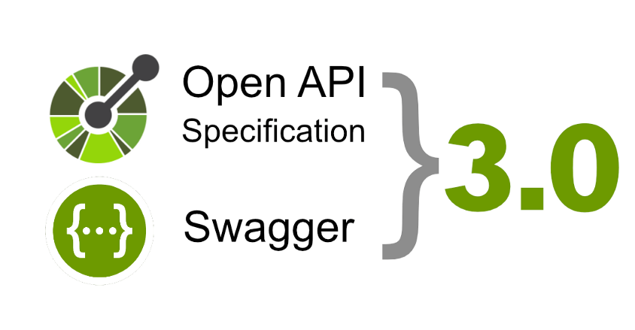
OpenAPI
La especificación OpenAPI (OEA) define una interfaz estándar independiente del lenguaje para las API RESTful que permite tanto a los seres humanos como a los equipos descubrir y comprender las capacidades del servicio sin acceso al código fuente, la documentación o mediante la inspección del tráfico de red. Cuando se define correctamente, un consumidor puede comprender e interactuar con el servicio remoto con una cantidad mínima de lógica de implementación.

